Slide 1


Slide 2




Slide 3
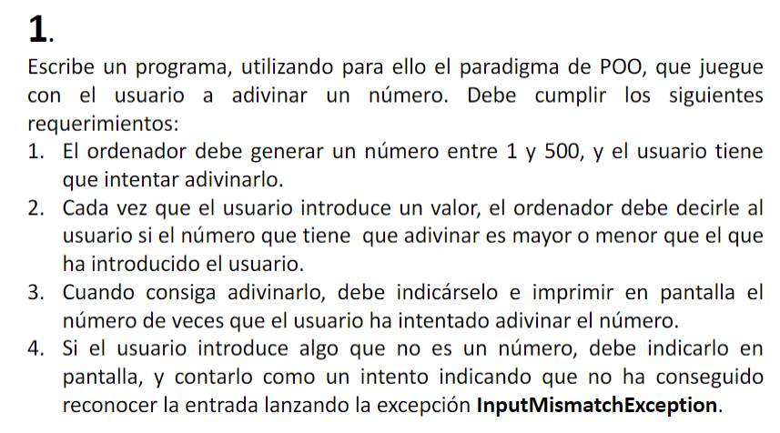
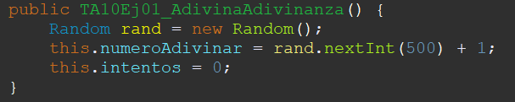
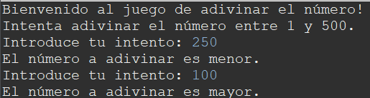

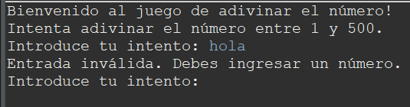
Realmente no sé qué explicar sobre este código; es muy directo y fácil de entender.
El bucle try-catch nos asegura que el input de consola sea un entero (punto 4). Esto nos evita tener que volver a ejecutar el programa y poder seguir como si aún no hubiésemos hecho un input.

Slide 4
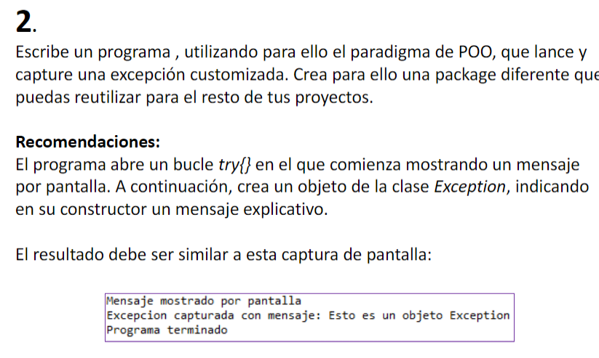
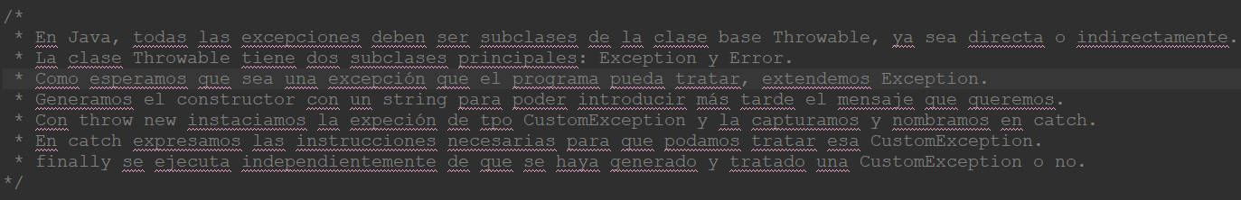
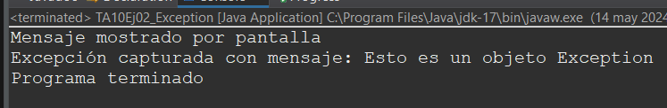
Me costó bastante entender este ejercicio, pero al final entendí la lógica de la clase Throwable de Java.
Dejo copiado aquí el resumen que puse en el código tras entenderlo.

Slide 5
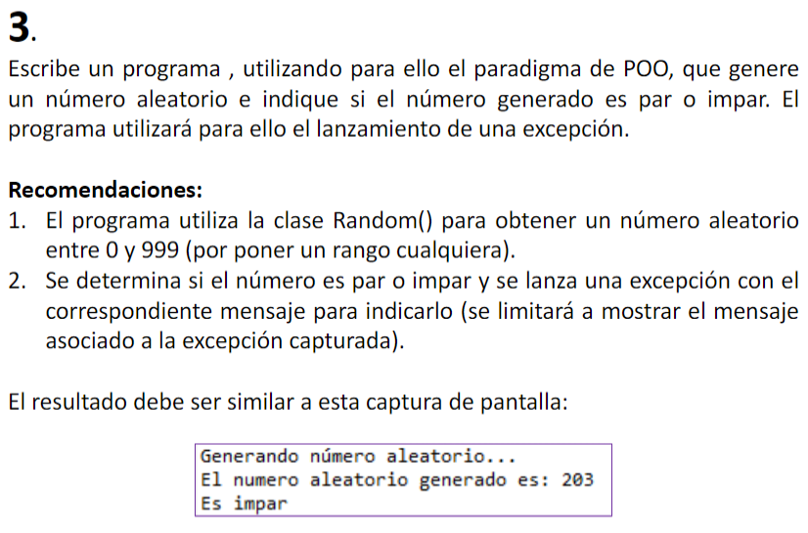
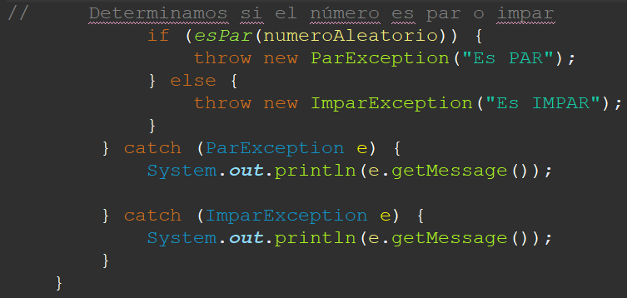
Como hay dos escenarios posibles generamos una Exception para cada uno: ParException e ImparException.
Cada uno dirá si el número es PAR o IMPAR, respectivamente.

Slide 6
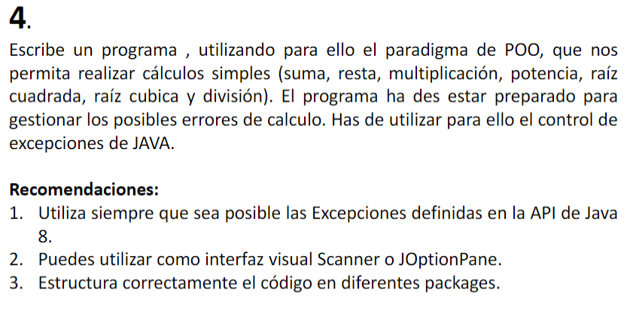
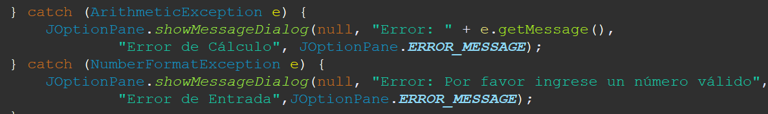
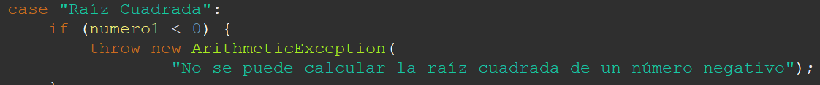
He definido dos Exception:
ArithmeticException (en División y Raíz Cuadrada): Captura errores de cálculo, como la división por cero y la raíz cuadrada de un número negativo.
NumberFormatException (en JOptionPane): Captura errores de entrada, como cuando el usuario ingresa un valor no numérico.
Ejemplo:

Slide 7
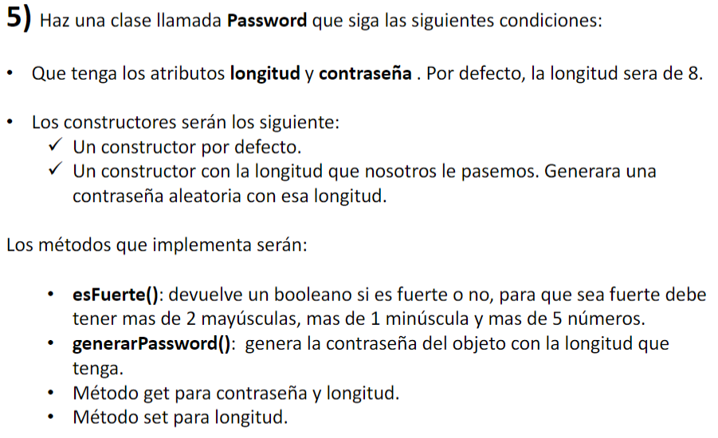
El ejercicio no especificaba que try-catch utilizar por lo que me tomé la libertad de realizar los que consideraba oportunos.
Seguí implementando el proceso de arrays de contraseña-boolean, pero añadí ciertos puntos extra al código, como son:
Longitud mínima para crear la contraseña
Opción de transformación de contraseñas generadas, de débil a fuerte (se mantienen las fuertes creadas anteriormente)
Bucle para repetir la generación de otras contraseñas (reinicio del programa).
Revisión de inputs del usuario
Podemos diferenciar entre tres bloques try-catch diferentes:
Leer longitud de la contraseña
Leer número de contraseñas a generar
Validar input del usuario

Slide 8
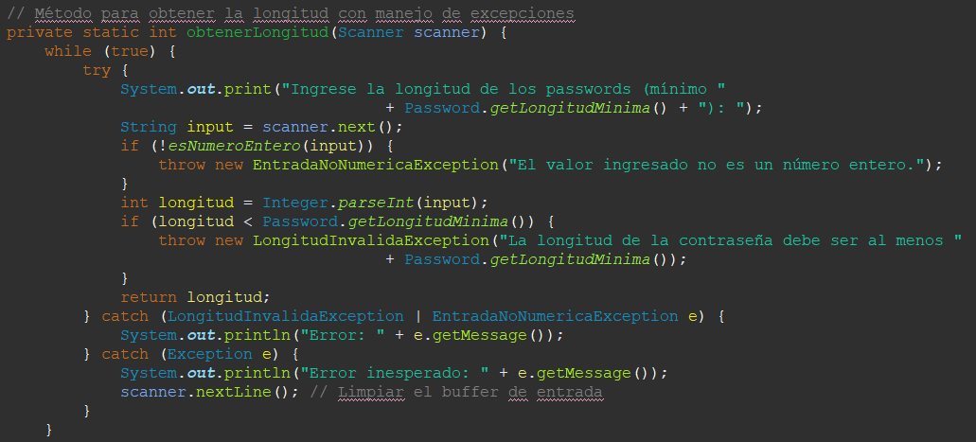
BLOQUES TRY-CATCH
Leer longitud de la contraseña

Slide 9
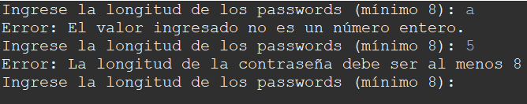
BLOQUES TRY-CATCH
Leer longitud de la contraseña.
Propósito: Asegurarse de que el usuario introduce una longitud válida (un número entero positivo e igual o superior a la longitud mínima).
Funcionamiento:
try intenta leer y convertir la longitud introducida a un número entero.
Si el usuario introduce algo que no es un número, se lanza una EntradaNoNumericaException y se solicita que introduzca un número válido.
Si la longitud es menor que la longitud mínima permitida, se lanza una LongitudInvalidaException con un mensaje explicativo.

Slide 10
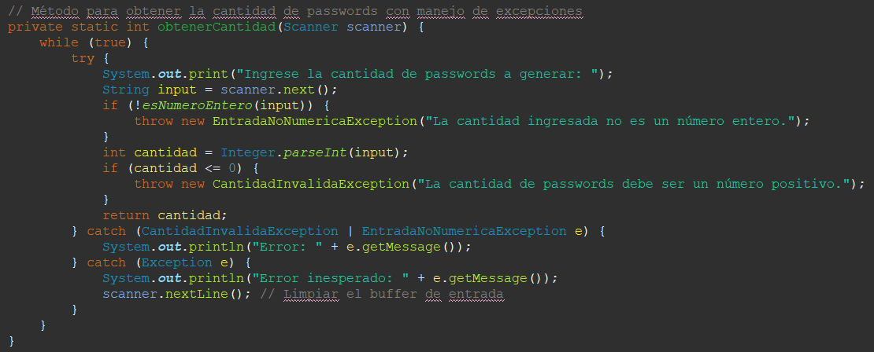
BLOQUES TRY-CATCH
Leer número de contraseñas a generar

Slide 11
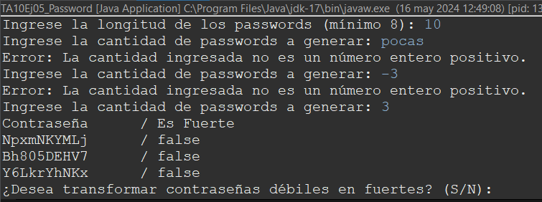
BLOQUES TRY-CATCH
Leer número de contraseñas a generar.
Propósito: Asegurarse de que el usuario introduce un número válido para la cantidad de contraseñas a generar.
Funcionamiento:
try intenta leer y convertir la cantidad introducida a un número entero.
Si el usuario introduce un número negativo, se lanza una CantidadInvalidaException y se solicita que introduzca un número entero positivo.
Si el usuario introduce caracteres que no sean numéricos, se lanza una EntradaNoNumericaException y se solicita que introduzca un numero entero positivo.

Slide 12
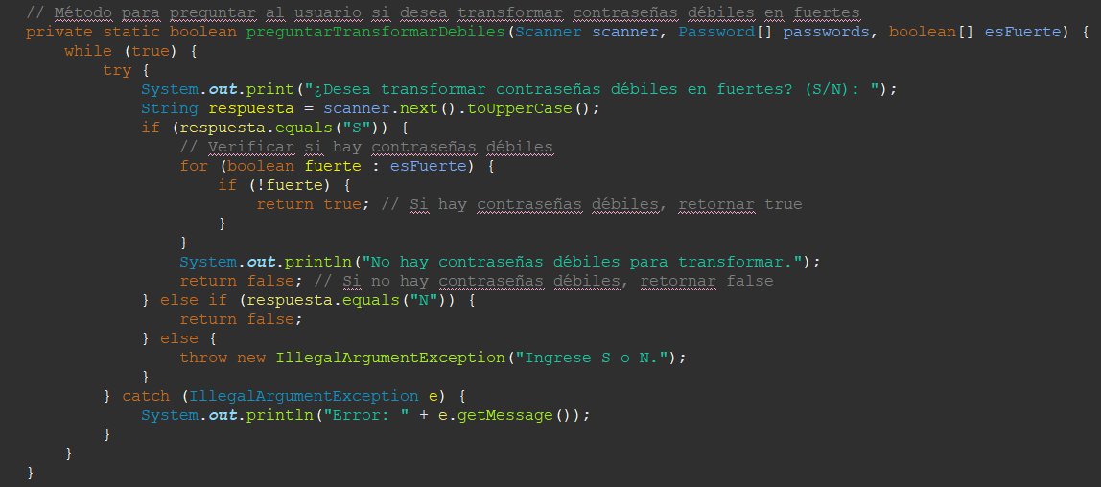
BLOQUES TRY-CATCH
Validar input del usuario (reinicio programa)

Slide 13


BLOQUES TRY-CATCH
Validar input del usuario: transformación de contraseñas y reinicio del programa.
Propósito: Asegurarse de que el usuario introduce una respuesta válida ('S' o 'N') para decidir si transformar las contraseñas débiles en fuertes.
Funcionamiento:
try lee la respuesta y la convierte a mayúsculas.
Si la respuesta no es 'S' o 'N', se lanza una IllegalArgumentException con un mensaje explicativo, solicitando al usuario que introduzca una respuesta válida.

